Slide 1
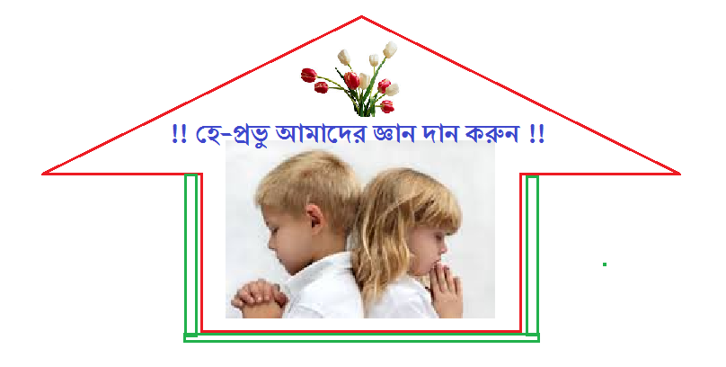
স্বাগতম

Slide 2
পরিচিতি
শিক্ষক পরিচিতি
উত্তম কুমার বিশ্বাস
সহকারী শিক্ষক(গণিত)
দত্তগাতী বালিকা মাধ্যমিক বিদ্যালয়
জামিরা হাট,অভয়নগর,যশোর।
মোবাইল নাম্বার-০১৭২৭০১২৪১৪
Email:- uttam10121978@gmail.com
পাঠ পরিচিতি
শ্রেণিঃ 8ম
বিষয়ঃ বিজ্ঞান
অধ্যায়ঃ ৭ম
সময়ঃ ৪৫ মি
তারিখঃ26/2/২০

Slide 3
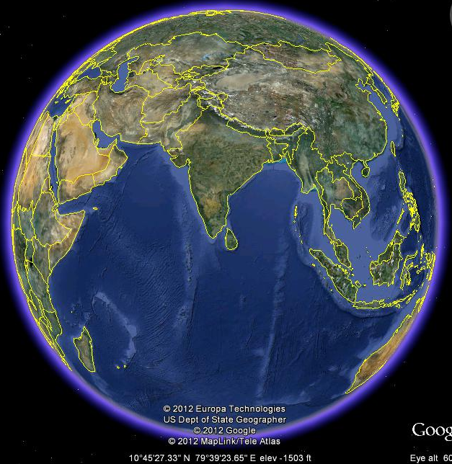
বস্তু
পৃথিবী ও মহাকর্ষ

Slide 4
শিখণফলঃ
এই পাঠ শেষে শিক্ষার্থীরা-
মহাকর্ষ বল কি বলতে পারবে।
মহা্কর্ষ ও অভিকর্ষ বলের পার্থক্য ব্যাখ্যা করতে পারবে।
পৃথিবীর বিভিন্ন স্থানে অভিকর্ষ ত্বরণের মান ভিন্নকেন তা বিশ্লেষন করতে পারবে।

Slide 6
পৃথিবীর আকর্ষন বলের জন্য
বলটি শেষ পর্যন্ত মাটিত পড়ল কেন?

Slide 7
শুধু পৃথিবী নয়,মহাবিশ্বের প্রতিটি
বস্তুকণা একে অপরকে আকর্ষন করে ।এই আকর্ষন বলকে কি বলে?
মহাবিশ্ব কি?
অর্থাৎ মহাবিশ্বের যেকোন দুইটি বস্তুর মধ্যে যে আকর্ষন তাই মহাকর্ষ বল।
মহাকর্ষ ।

Slide 8
বস্তু ২টির মধ্যকার আকর্ষন বল,F
$$M_{1}$$
$$M_{2}$$
এদের মধ্যকার দূরত্ব,d
B অপর একটি বস্তু, যার ভর =$M_{2}$
A একটি বস্তু, যার ভর= $M_{1}$
এই আকর্ষন বল,F ১টি সরল রেখা বরাবর ক্রিয়া করে
আকর্ষন বল,F$∝$ $M_{1}M_{2}$
আকর্ষন বল,F$∝\frac{1}{d^{2}}$
F$∝\frac{M_{1}M_{2}}{d^{2}}$বা,F=G $\frac{M_{1}M_{2}}{d^{2}}[$G একটি সমানুপাতিক ধ্রুবক]

Slide 9
মহাকর্ষ বল,F=G $\frac{M_{1}M_{2}}{d^{2}}$
দুইটি বস্তুর মধ্যে একটি যদি পৃথিবী হয় এবং পৃথিবী যদি বস্তুটিকে আকর্ষন করে তাকে আমরা কি বলব?
মধ্যাকর্ষণ বা অভিকর্ষ।
[M=পৃথিবীর ভর,
m=ভূপৃষ্ঠের নিকটে অবস্থিত কোন বস্তুর ভর।
d =বস্তু ও পৃথিবীর কেন্দ্রের মধ্যবর্তী দূরত্ব।]
অভিকর্ষ বল,F=G $\frac{Mm}{d^{2}}$

Slide 10
অভিকর্ষ বল,F=G $\frac{Mm}{d^{2}}$
আবার,বলের পরিমাপ থেকে পাই, অভিকর্ষ বল, F=mg [g=অভিকর্ষজ ত্বরণ]
g=অভিকর্ষজ ত্বরণ কি?
অভিকর্ষ বলের প্রভাবে মুক্তভাবে পড়ন্ত কোন বস্তুর বেগ বৃদ্ধির হারকে অভিকর্ষজ ত্বরণ বলে।
g এর মান বস্তুর ভরের উপর নির্ভর করে না,পৃথিবীর কেন্দ্র থেকে বস্তুর দূরত্ব d এর উপর নির্ভর করে কেন?
G এবংM ধ্রুবক তাই।
এই দুটি সমীকরণ থেকে পাই, mg= G $\frac{Mm}{d^{2}}$বা,g= $\frac{GM}{d^{2}}$

Slide 11
দলীয় কাজঃ
১।g এর মান বস্তু নিরপেক্ষ হলেও স্থান নিরপেক্ষ নয় কেন ব্যাখ্যা কর।
২।ভূপৃষ্ঠের সর্বত্র g এর মান সমান নয় কেন?

Slide 12
মূল্যায়ন
কোনো বস্তুর-
(i) ভর মহাবিশ্বের সকল স্থানে একই থাকে
(ii) ওজন ভরের সমানুপাতিক
(iii) ওজন বস্তুর নিজস্ব ধর্ম
নিচের কোনটি সঠিক?
(ক) i , ii
(খ) i , iii
(গ) i , ii, iii
(ঘ) ii , iii

Slide 13
বাড়ির কাজ
এক খন্ড পাথরের টুকরা ও একটা টুকরা কাগজ একই সময় একই উচ্চতা থেকে ফেললে একসাথে মাটিতে পড়বে?কেন?ব্যাখ্যা কর।

Slide 14
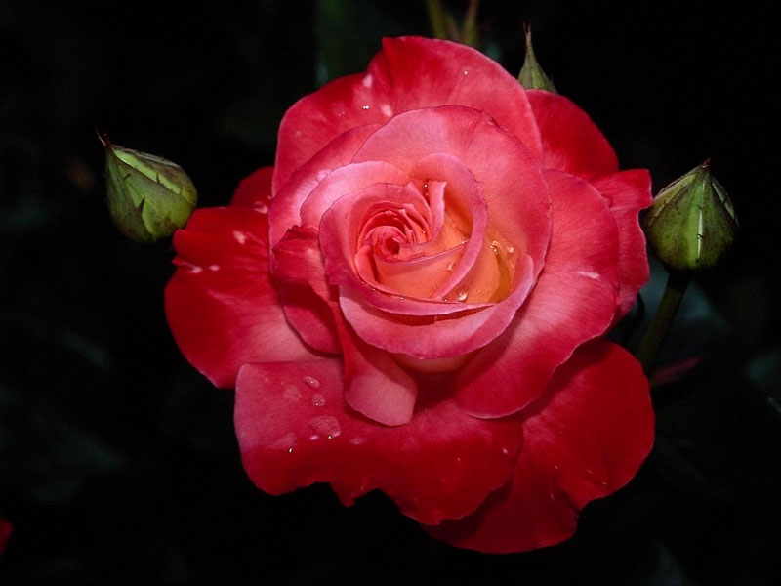
ধন্যবাদ

